Slide 1


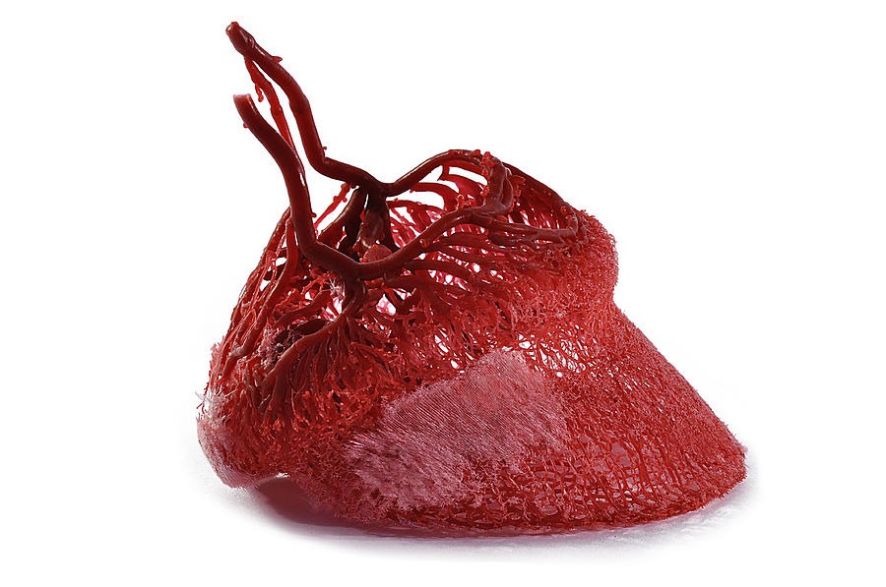
ATLARDA AYAK FİZYOLOJİSİ
Prof. Dr. Nurettin AYDİLEK
D.Ü. Veteriner Fakültesi
Fizyoloji Anabilim Dalı

Slide 2
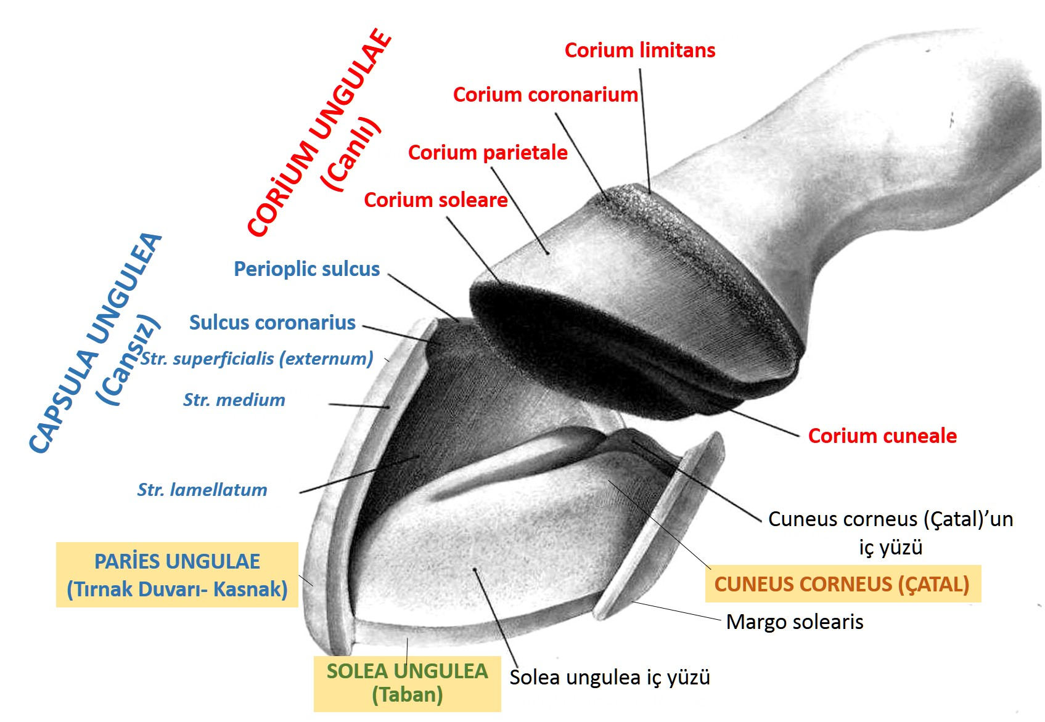
Atlarda Ayağın Yapısı
Corium pulvinale
(C. cuneale + C. toricum)
PULVİNUS UGNULAE
(Cuneus corneus+Torus corneus)

Slide 3
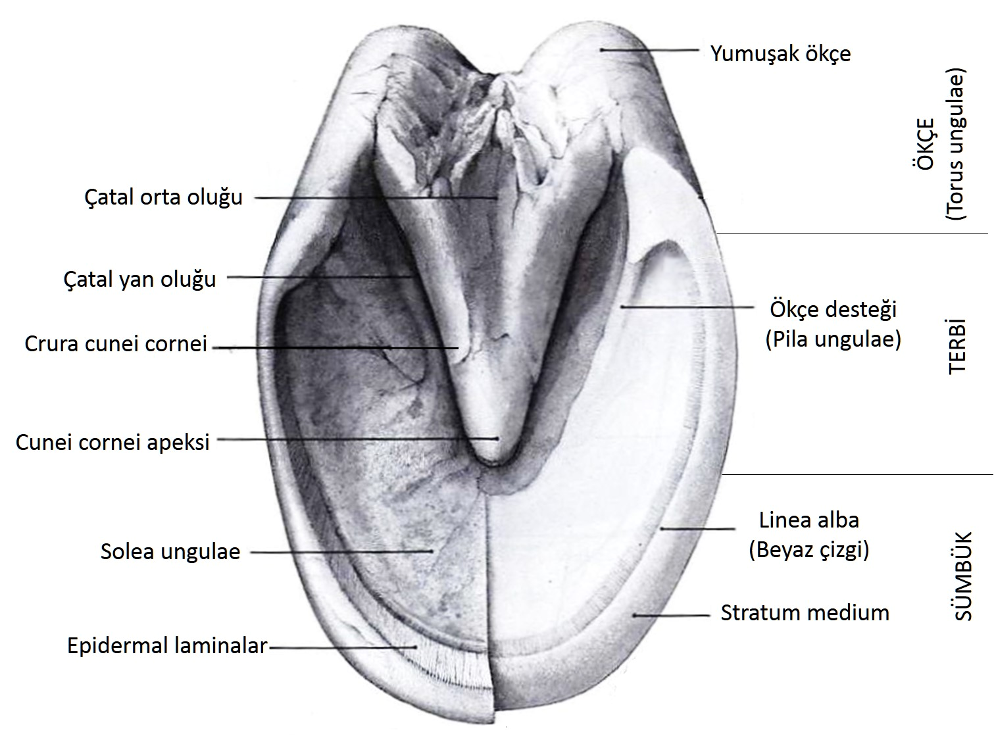
Ayağın Yapısı

Slide 4
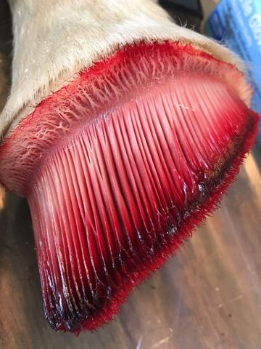
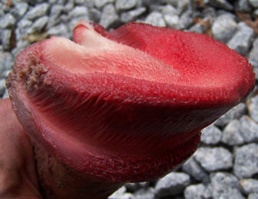
A- Corium Ungulae
Corium, distal phalanksı çepeçevre sarar.
Tırnağın beslenmesini sağlayan vasküler bir tabakadır.
Tırnak kapsülü, corium tarafından üretilir.
Corium 5 kısımda incelenir.

Slide 5
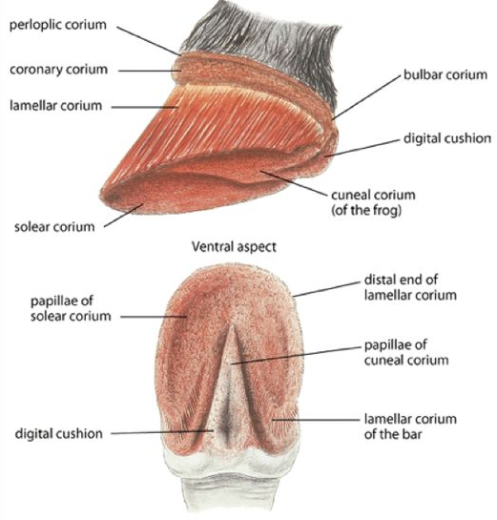
1- Corium limitans (Perioplic Corium; Sınır Koryumu)
- Tırnak kapsülünün üst kısmını saran ince bir şerit halindedir.
- Dış deri coriumu ve corium coronae arasındaki geçit bölgesidir.
- Ökçelere doğru genişleyerek ökçe ve çatalla birleşir.
- Capsula ungulaenin yüzeyini bir film tabakası gibi
kaplayan mumsu str. superficiale tabakasını üretir.
- Tırnağın kurumasını önler.

Slide 6
2- Corium Coronarium (Coroner Band)
- Corium limitans ve corium parietale arasındaki şerit şeklinde yapıdır.
- Üzerinde 4-6 mm uzunluğunda papillalar vardır.
- Bu papillalar capsula ungulaenin str. mediumunu (tırnak tubulleri) üretir.
- Damar ağı yönünden oldukça zengindir.

Slide 7
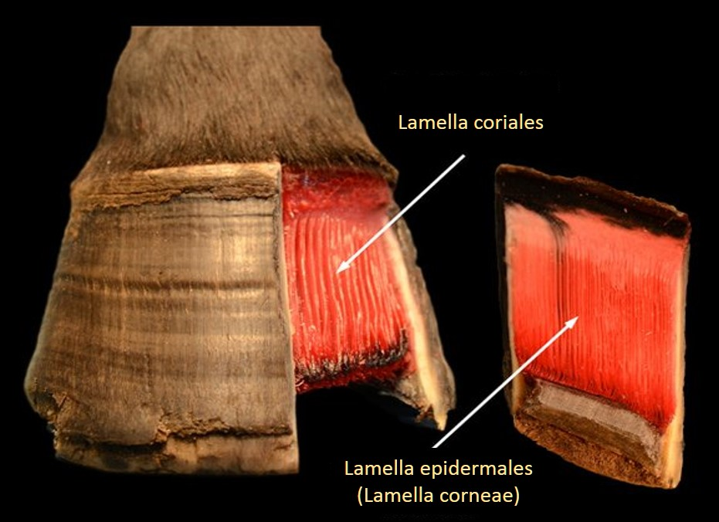
3- Corium Parietale (Yapraklı Corium)
- Corium coronarium ve corium soleare arasında olup phalanx distalise yapışık halde bulunur.
- Yukarıdan aşağı uzanan, damardan zengin 600 kadar lamella dermales (lamella coriales) vardır.
- Lamella corialesler arasındaki oluklara paries ungulaeya ait lamella epidermalesler (lamella corneae)
girerek sıkıca kenetlenirler. (Bu lamellaların ayrılması laminitise neden olur)
- Str. germinativum tabası, capsula ungulaenin str. profundumu (str. lamellatum) üretir.

Slide 8
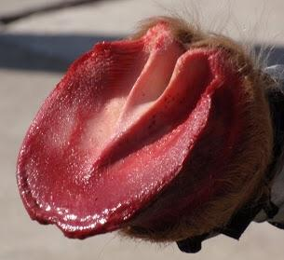
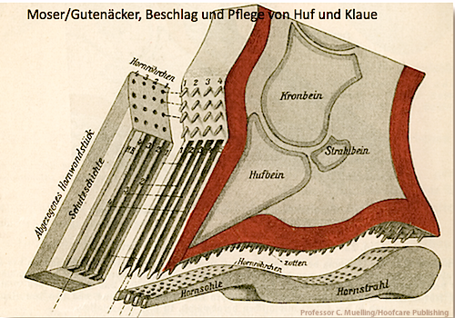
4- Corium Soleare (Taban Coriumu)
- Coriumun çatal ve destekler dışındaki yere bakan içbükey kısmıdır.
- Üzerinde papillae dermales (papilla coriales) bulunur. Kadifemsi bir görünümdedir.
- Corium soleare, ayak kapsülünün tabanını örten epidermis soleaeyı oluşturur.
- Damar ve sinir yönünden zengindir.

Slide 9
5- Corium Pulvinale (Corium Cuneale + Corium Toricum)
- Corium ungulaenin çatal-ökçe yastığını örten kısmıdır.
- Ökçeler civarında corium limitans ile karışır.
- Üzerinde küçük papillae dermalesler (papilla coriales) bulunur,
fakat corium solearedekilerden daha az ve küçüktür.
- Corium cuneale daha fazla su içeren cuneus corneusu (çatal) üretir.
- Daha az damar bulunduğundan rengi açıktır.

Slide 10
B- Capsula Ungulae
(Boynuz Tırnak)
- Corium ungulaeyı ayakkabı gibi sarar.
- Epidermisin keratinleşmiş sert katmanıdır.
- Tırnağın içini mekanik etkilerden korur.
- Doğal aşınmayı karşılayacak kadar her gün büyür.
At ne kadar çok hareket ederse o kadar fazla üretilir.
- Sinir ve damar bulundurmaz.
- Isıyı çok az iletir.
- 3 kısımda incelenir;
  Paries ungulae (Tırnak duvarı- kasnak)
  Solea ungulae (Taban)
  Pulvinus ungulae (Çatal-Ökçe)
  (Cuneus corneus + Torus corneus)

Slide 11
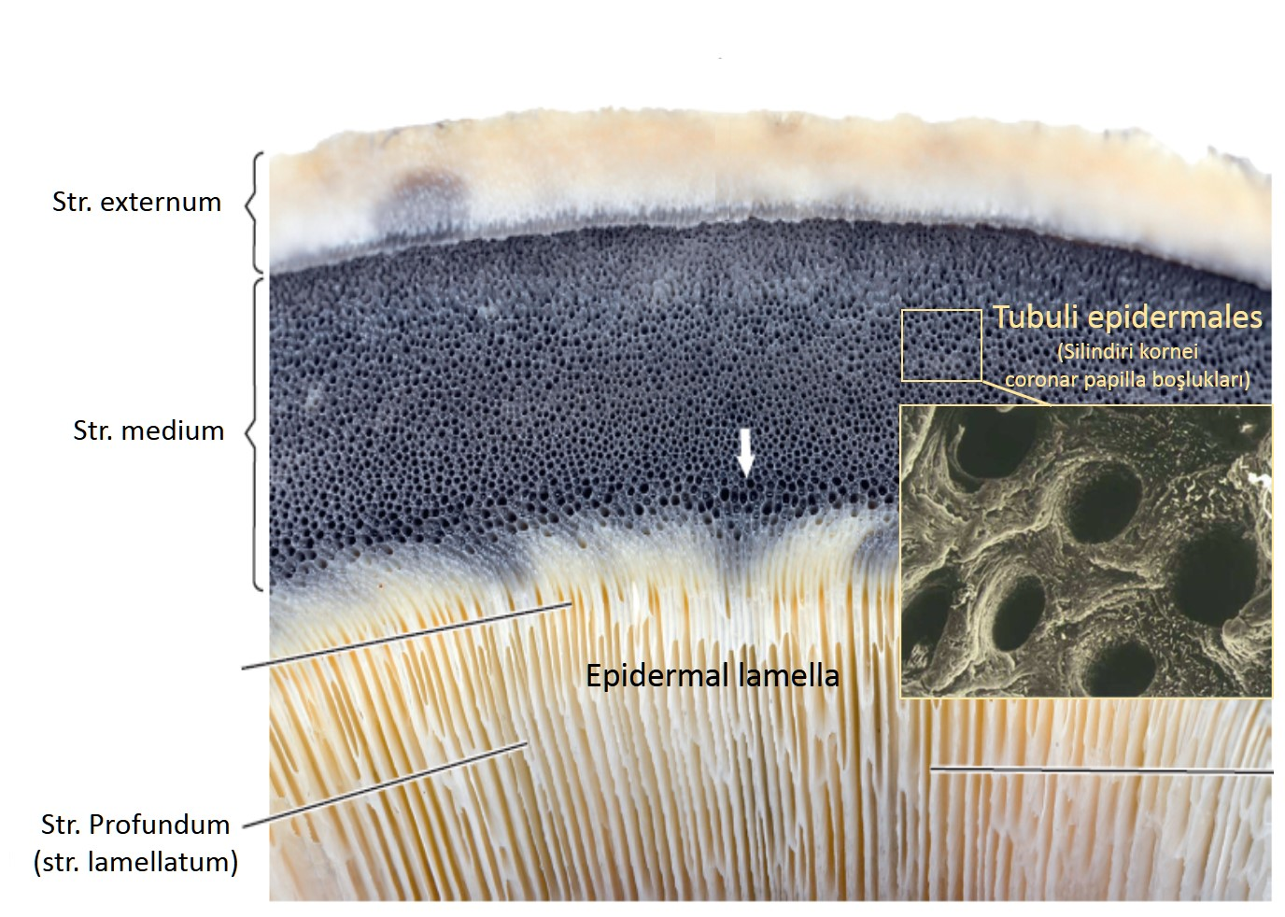
1- Paries Ungulae (Tırnak Duvarı - Kasnak)
- Corium parietaleyi tamamen saran, tırnağın görünen parçasıdır.
- Keratinize olmuş epitel hücrelerinden oluşur.
- 3 tabakadan oluşur;
- Str. externum:
- Corium limitanstan gelişir.
- Tırnağa parlaklık verir ve nemden korur.
- Str. medium:
- Corium coronariumdaki papillalar tarafından üretilir.
- Spiral olarak dizilmiş epitel hücrelerin oluşturduğu
tubuli epidermalesler (Silindiri cornei) ve
tubuller arası keratinize hücrelerden oluşur.
- Str. profundum (str. lamellatum; str internum):
- Epidermal lamellalara (lamella cornea) sahiptir.
- Corium parietale tarafından üretilir.

Slide 12
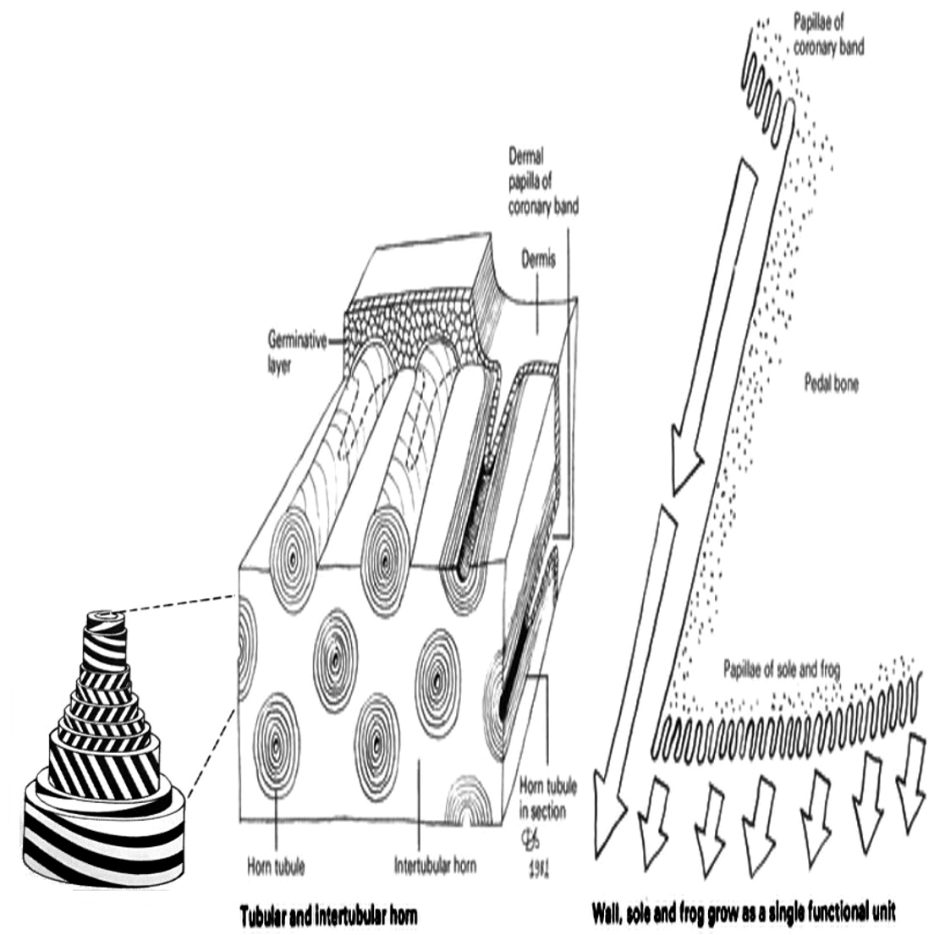
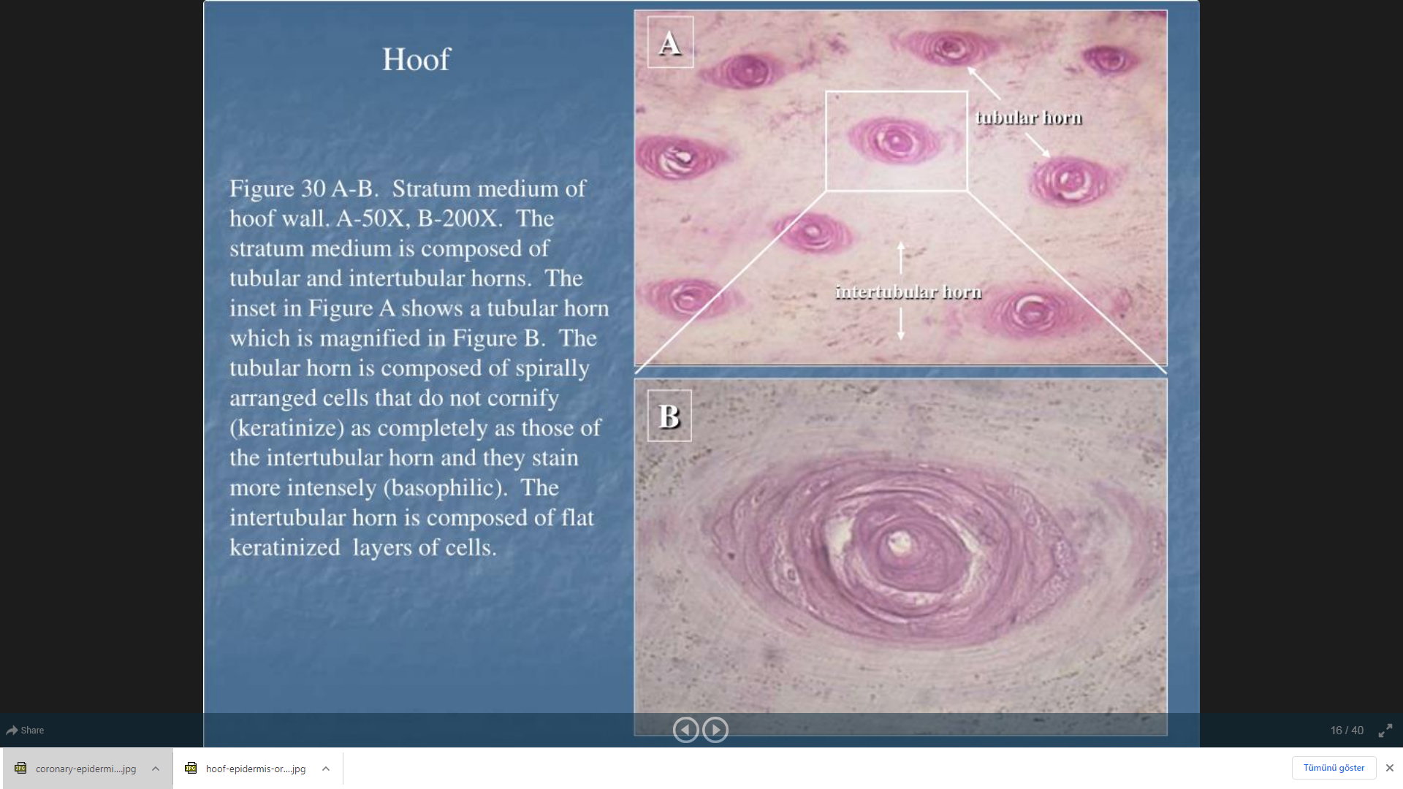
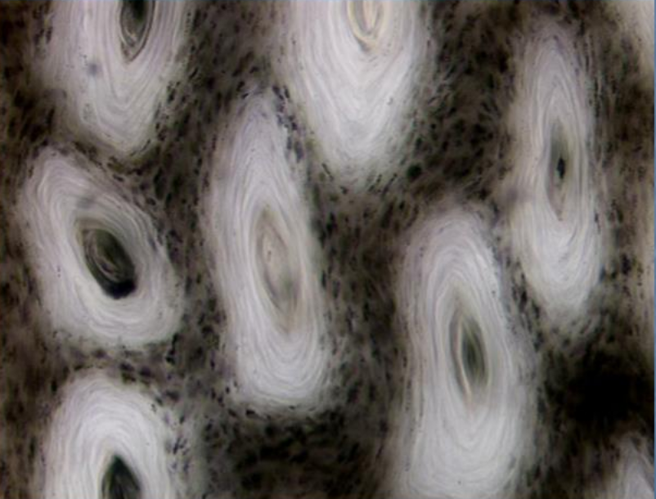
Tubuli epidermalesler (Silindiri Cornei)
- Silindiri corneiler spiral şeklinde büyüdüklerinden doğal yay özelliği taşır.
- Basınç altında sıkışır, basınç kalkınca gevşediğinden tırnağa dayanıklılık ve esneklik sağlar.

Slide 13
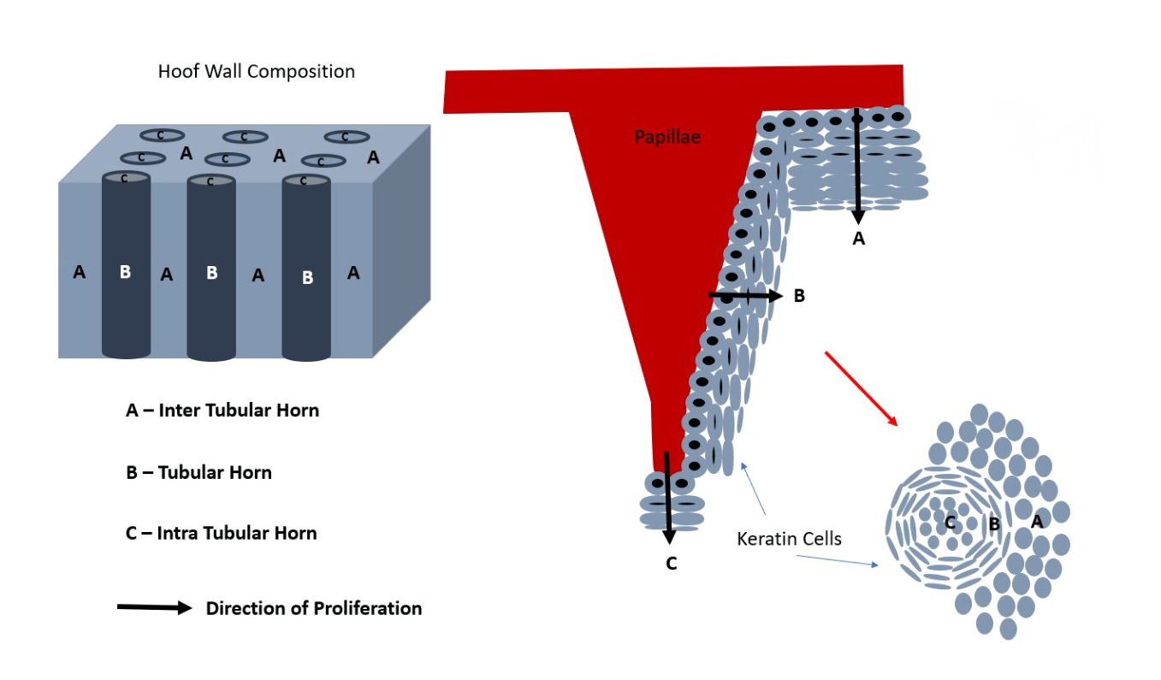
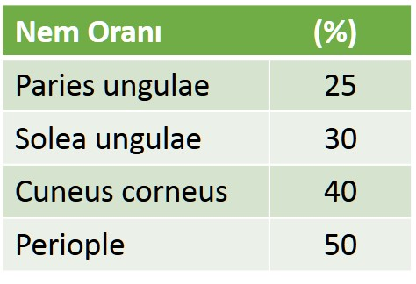
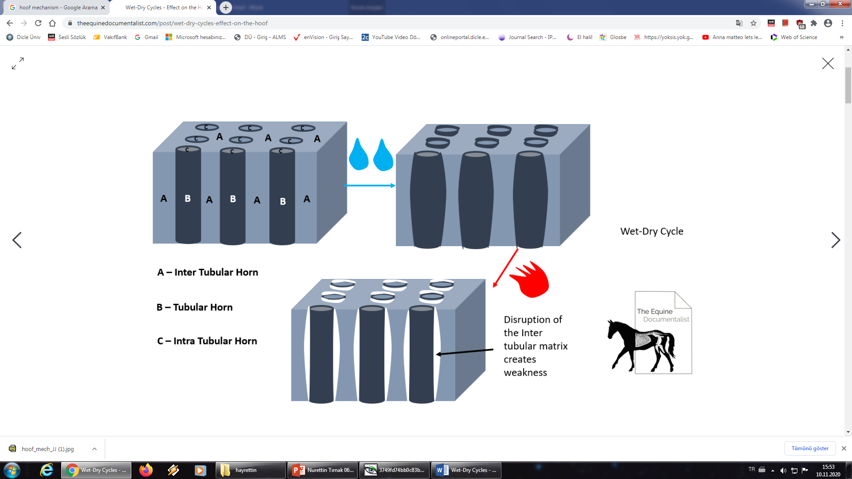
Tubuli Epidermales ve İntertubuler Matriks
(Nemli ve Kuru Havanın Etkisi)
Normal
Nemli
- Silindiri cornei hücrelerin farklı yönlere doğru çoğalması
tırnağın basınca karşı koymasında önemli rol oynar.
- Tubuller ve intertubuler hücrelerin viskoelastik özelliği tırnağı
gerilme ve kırılmaya karşı dirençli kılar.
- Nem oranı, intertübüler matriksin sertlik ve gerilme gücünü etkiler.
Aşırı nem, tırnak duvarının esnekliğini artırarak kolayca deforme
olmasına neden olur.
Kuru
İntertubuler
matriks
zayıflar

Slide 14
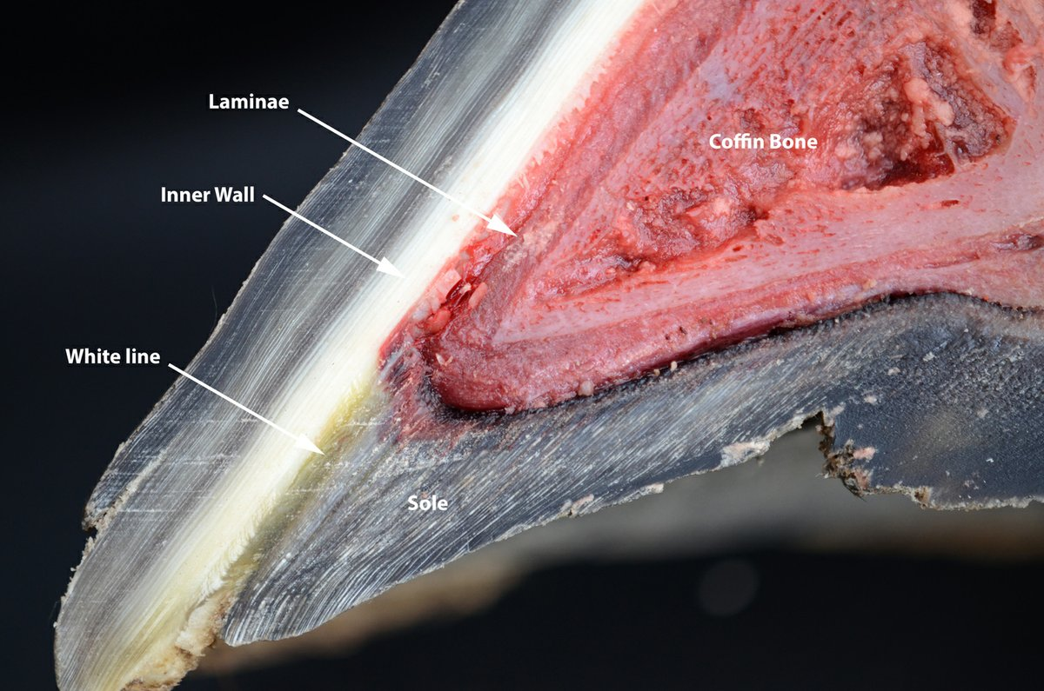
Lamellar Corium
- Distal phalanxa yapışık halde bulunur.
- Lamella dermalesi (lamella coriales) üretir.
- Lamellalar dışa doğru gelişerek tırnak kaspülüne
ait lamella epidermalesler (lamella corneae) ile
cırt cırt şeklinde kaynaşır. Böylece;
- distal phalanxı tırnak kapsülü içinde askıda tutar.
- ayak yere basarken şok absorbsiyon sağlar.

Slide 15
Lamellar Coriumun Yapısı

Slide 16
Lamellar Coriumun Histolojik Yapısı

Slide 17
Lamellar
Mikrosirkülasyon
Arteriovenöz anastomozlar sinir sistemi kontrolünde açılıp kapanarak tırnağın termoregulasyonunu sağlar.

Slide 18
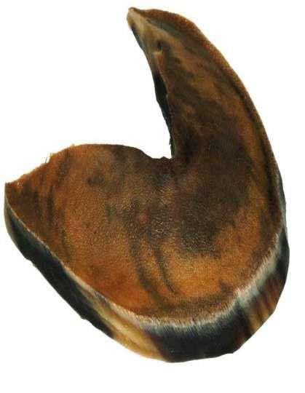
2- Solea Ungulae (Taban)
- Tırnağın yere bakan, yarım ay şeklindeki kısmıdır.
- Tırnak duvarı gibi sinir ve kan damarı içermez.
- Üzerinde dermal papillaların girdiği tubuller vardır.
- Silindiri cornei ve intertubuler keratinize epitelden oluşur.
- Papillalar tırnak duvarındakinden az olduğundan daha yumuşaktır.
- Corium parietalenin alt ucu ve corium solearenin
dış kenarındaki papillalar linea albayı oluşturur.

Slide 19
3- Pulvinus ungulae
(Cuneus corneus (Çatal) + (Torus corneus (ökçe)
- Tırnağın arka alt kısmı olup çatal ve ökçeden oluşur.
- Üstündeki corium solearenin şekline uyumludur.
- Corium soleare ile arasında tela subcutanea (subcutis) vardır.
- Yapısı solea ungulaeye benzer. Fakat silindiri corneiler
arasındaki madde tamamen keratinize olmadığından daha esnektir.
- Ayak yere basınca genişler, böylece çatal-ökçe yastığını
destekleyerek çatal koryumu, eklem ve profund tendoyu korur.
- Çatal ve ökçeler aynı seviyededir. Bu özellik ıslak veya
buzlu zeminlerde ağırlık taşırken bir vantuz etkisi sağlar.
- Ökçe destekleri (Pila ungulae) savrulma freni görevi görür.

Slide 20
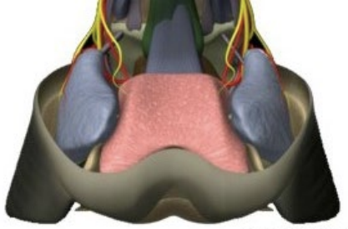
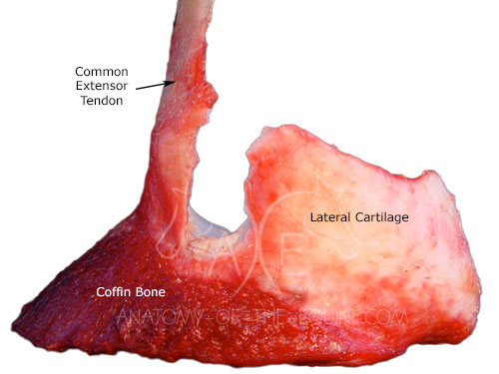
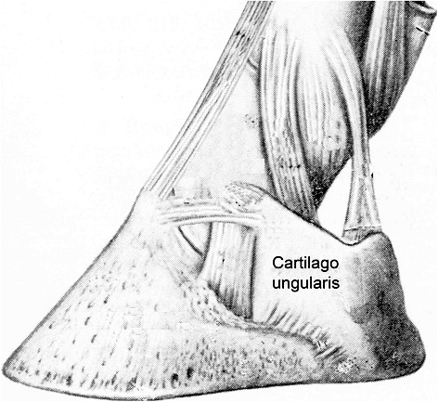
AYAĞIN ESNEK ORGANLARI
1- Cartilago Ungulea (Kıkırdak)
- Distal phalanxın proc. volarisinden başlayarak
yukarı ve arkaya uzanan kıkırdaktır.
- Yarısı tırnak duvarının içinde, yarısı da ayak
derisinin altında yer alır.
- Darbe absorbe edici görevi vardır.

Slide 21
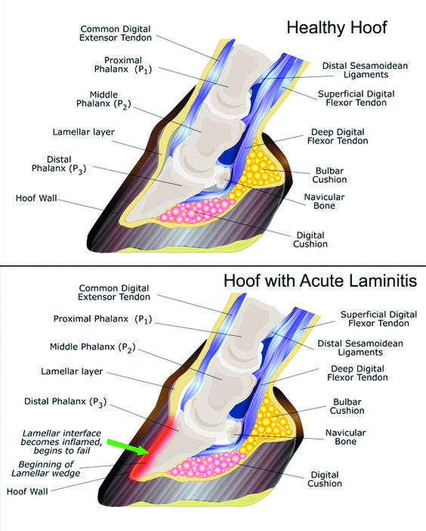
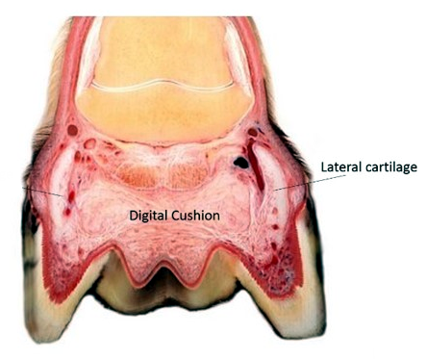
2- Pulvinus Subcutaneus
(Pulvinus digitalis – Digital cushion)
(Taban Yastığı; Çatal – Ökçe Yastığı)
- Yoğun bağ dokusu ve fibroadipoz dokudan oluşur.
- Damar yönündün fakir ve duyarsız bir yapıdır.
- Distal phalanx, naviküler kemik ve m. flexor digitorum
profundus’un altında, cartilago ungulealar arasında bulunur.
- İki bölüme ayrılır;
a- Çatal yastığı (pulvinus cunealis)
b- Yumuşak ökçe yastığı (pulvinus torici)
- Ayak yere basınca yukarıdan gelen basınç taban yastığını
sıkıştırarak yayar ve cartilago unguleaları yanlara iter.
Cartilago ungulealar da ökçeleri yanlara iter ve ayağa
binen yüksek basınç ağrı duymadan absorbe edilir.

Slide 22
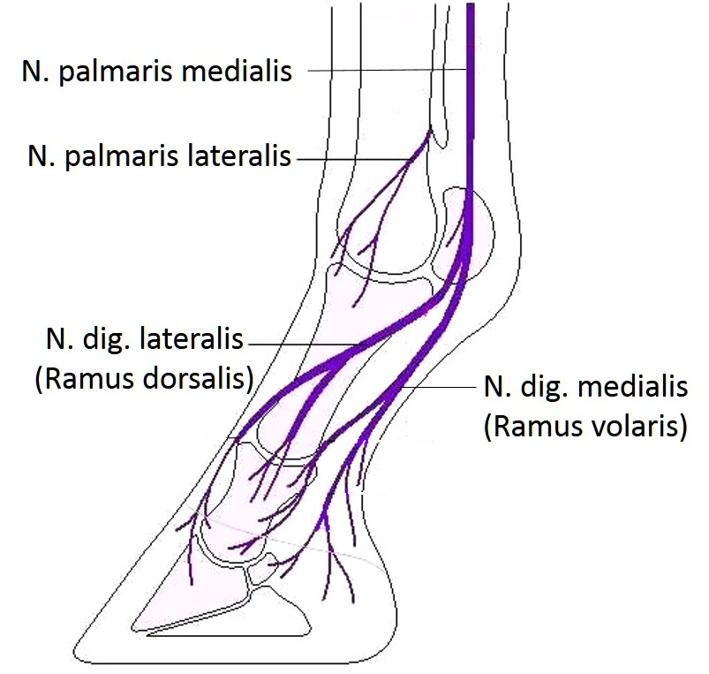
Ayağın Sinirleri
- Bacaklardaki median sinirden (n. tibialis) köken alırlar.
- N. medianus ikiye ayrılarak n. palmaris medialis (kalın) ve
lateralisi (ince) oluşturur.
- N. palmaris medialis, topuk eklemi hizasında kollara ayrılarak
n. dig. medialis (ramus volaris) ve lateralisi (ramus dorsalis) oluşturur.
- N. dig. medialis daha ince kollara ayrılarak corium ungulae ve distal
phalanxın arka yüzüne yayılır.
- N. dig. lateralis ise phalanxların ön yüz derisi ve corium coronariuma yayılır.

Slide 23
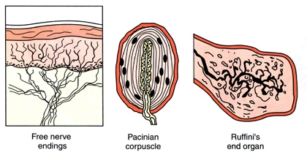
Ayakta Uyarım ve Duysal Reseptörler
At ayaktayken ve yürürken dengesini sağlamak için bastığı zemini hissetmelidir. Bunun için ayak dermisi, deri altı doku, yumuşak ökçeler ve dijital yastık altında yoğun duyusal reseptörler bulunur. Bu reseptörler, zemindeki ve ayaktaki değişimleri algılayarak ayağın yere daha uygun basması için gerekli omirlik refleks mekanizmasını uyarır.
Omurilik, hareket sırasında kas ve tendonların ne kadar esneyip uzatılacağını ve kasılma için ne kadar kuvvet gerektiğini bildirir.
1- Pacinian korpuskülleri: Yalnızca hızlı duyusal uyarıları algılayan büyük reseptörlerdir (ayak hızla yere çarptığında). Alınan uyarı miyelinli sinir lifleri vasıtasıyla omurilik ve MSS’e iletilir. Solea dermisinden taban yastığına kadarki alanlarda gösterilmiştir.
2- Küçük duysal reseptörler: Pacinian reseptörlerine benzer, fakat iletim hızları daha düşük ve hareket durduktan sonra uyarıma devam etmezler.
3- Ruffini uçları: Bağ dokunun gerilmesiyle oluşan uyarıları miyelinsiz nöronlarla (yavaş) omurilik ve MSS’e iletirler
4- Serbest sinir sonlanmaları: Ağrıya duyarlı reseptörlerdir.

Slide 24
Ayağın Damarları
Ayaklar a. digitalis medialis ve a. digitalis lateralis ile beslenir.
A. dig. med ve lat., phalanx media ortasına gelince proksimal ve distal kollara ayrılır.
Proximal kollar corium coranariumun bir kısmı ve corium parietaleyi besleyen arterleri oluşturur.
A. dig. medialis ve lateralisin distal kollarından bir kısmı ökçe bölgesine doğru uzanırken diğerleri ise
yollarına davam ederek distal phalanxın foramenleri geçer ve birbirleriyle birleşerek terminal kemeri oluşturur. Terminal kemerden ayrılan distal kollar morgo solariste a. marginalisi oluşturarak yukarı kıvrılır ve distal phalanxın pariatal yüzündeki damarlarla birlikte lamellar arteriolleri oluşturur.
A. dig. medialis ve lateralisin distal kollarından bir kısmı terminal arka varmadan ayrılarak ökçe bölgesinde ayrılır ve soleanın circumflex arterlerleriyle anostomoz yaparlar. Arteriovenöz anastomozlar açıldıklarında kanın daha ileriki dokulara gidişini engelleyerek ısı kaybını önlerler (termoregülasyon).
Çatal, ökçe yastığı ve cartilago unguleaların proksimalinde venöz plexus vardır.
Venalarda valvula venosa yoktur.

Slide 25
Ayağın Damarları

Slide 26
Ayakta Venöz Pleksuslar

Slide 27
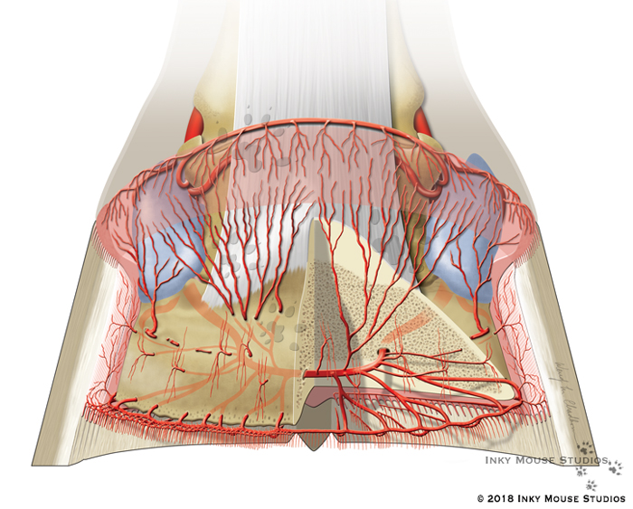
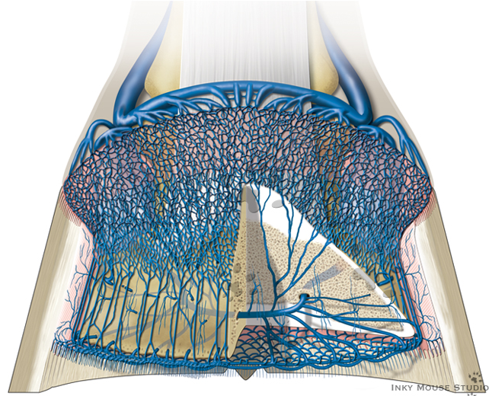
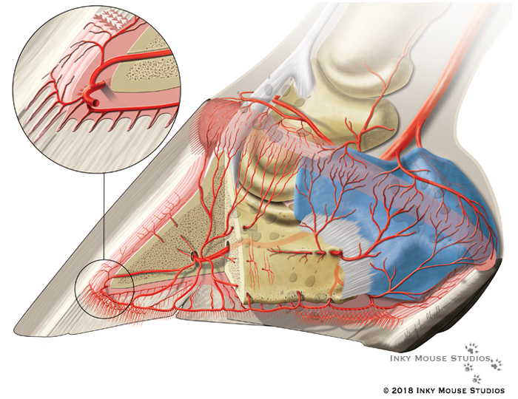
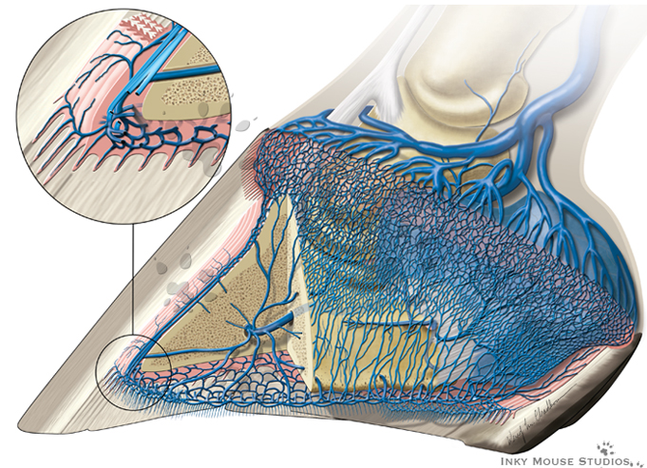

Slide 28
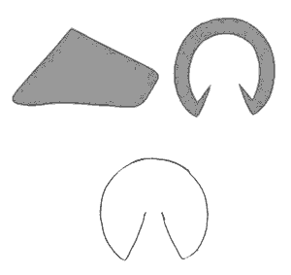
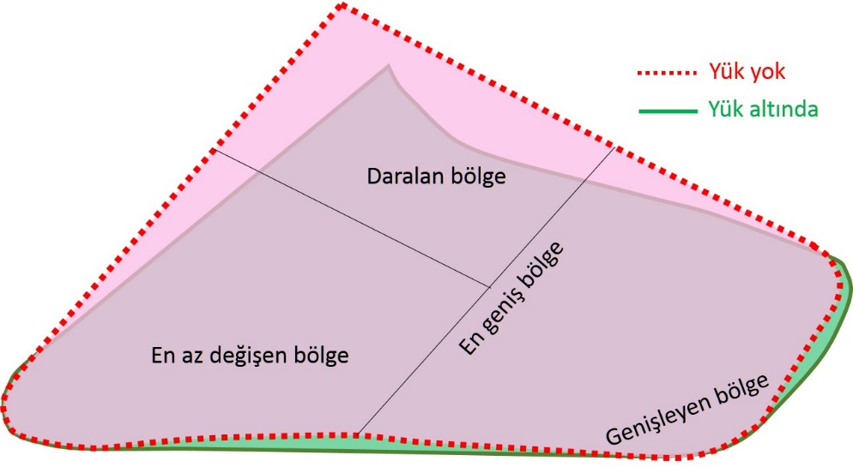
Tırnağın Mihanikiyeti (Tırnak Mekanizması, Tırnak Biyomekaniği)
- Ayak yere basınca tırnağın şekil değiştirmesidir.
- Ayak üzerine yük binince taban çukurluğu azalır,
taban yastığı, çatal yere basar ve sıkışarak yayılır.
Taban yastığı ve çatalın yayılması lateral kıkırdakları
ökçeleri yana iterek ayağın arka kısmını genişletir.
- Bu sırada tırnağın dorsal duvarı alçalarak coroner
bandı sıkıştırır.
- Distal phalanx alçalır ve geriye hafifçe rotasyon yapar.
Faydaları:
- Yürürken tırnak içindeki canlı dokuları sıkmaz.
- Eklemleri darbelerden korur.
- Kan pompası gibi görev yaparak dokuların
O₂ ve besin ihtiyacını karşılar.

Slide 29
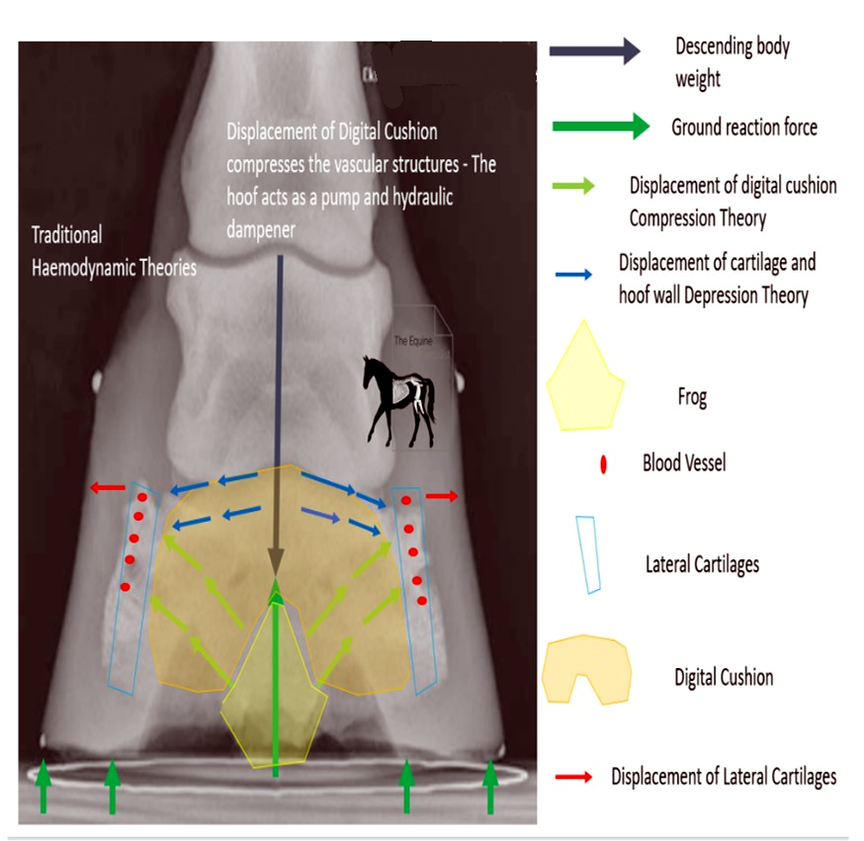
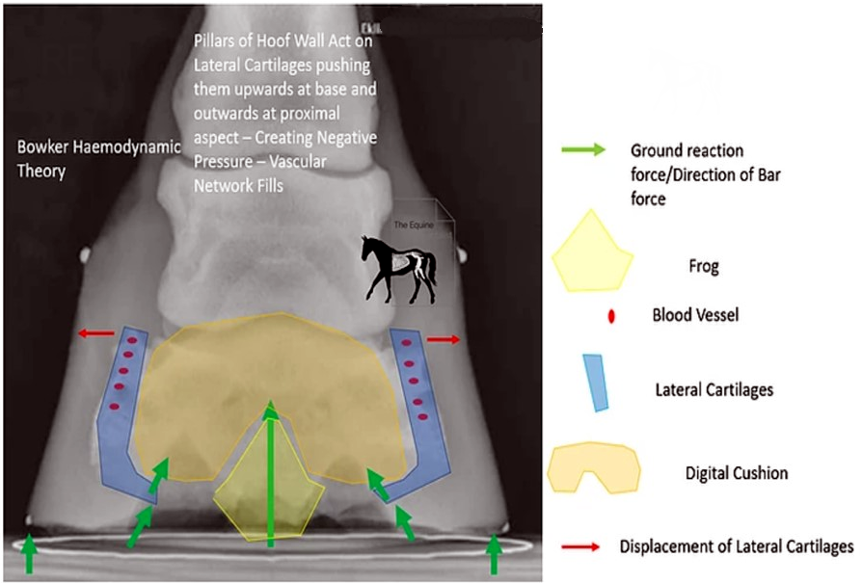
Tırnak Mihanikiyeti Teorileri
1- Basınç Teorisi:
Ayak yere bastığında çatal ve taban aşağıdan yukarı doğru taban yastığına basınç uygular. Taban yastığı genişler ve cartilago unguleaları yanlara zorlayarak tırnak duvarını dışarı doğru genişletir. Böylece çatal ve taban, üzerine binen basıncı absorbe eder ve vasküler yapılara basınç uygular.
2- Depresyon Teorisi:
Ayak yere bastığında 2. falanks aşağıya doğru inerek basınç oluşturur. Bu basınç, cartilago unguleaları ve tırnak duvarını dışarıya doğru iterken, tırnak duvarının laminar bağlantıları boyunca dağılır.
3- Negatif Basınç Teorisi:
Ayak yere bastığında pila ungulea cartilago unguleayı tabanda yukarı, proksimalde ise dışa doğru zorlayarak taban yastığında negatif basınç oluşturur. Negatif basınç cartilago ungulanın iç tarafındaki venöz ağa iletilir ve kanın solea unguleadan yukarılara gönderilmisini sağlar.
Her 3 teoride de;
- Taban yastığı basıncı absorbe eder ve cartilago ungulaeleri dışarı iter.
- Damar sisteminde tulumba etkisi yaparak kan sirkülasyonunu sağlar.

Slide 30
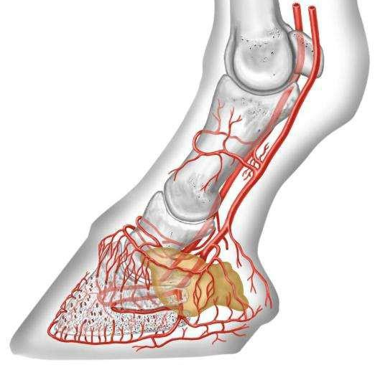
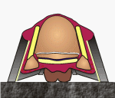
Ayakta Dolaşım Pompası
- Ayakta kanı kalbe pompalayacak kaslar
(kas pompası) yoktur.
- Ayağa gelen kan tırnak mekanizması ile
kalbe geri gönderilir.
- Tırnak mekanizması; elastik tırnak kapsülü
ağırlık altında genişleyip ağırlık kalktığında
daralarak pompa görevi yapar. Böylece
her adımda kan ayaklardan kalbe geri gider.

Slide 31
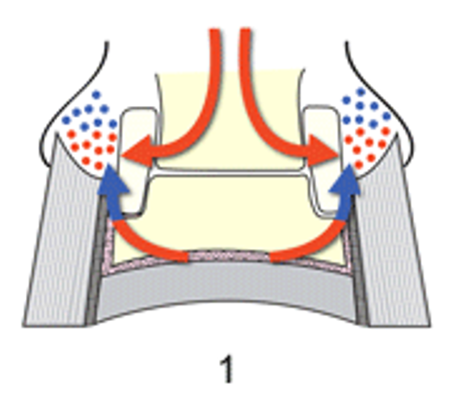
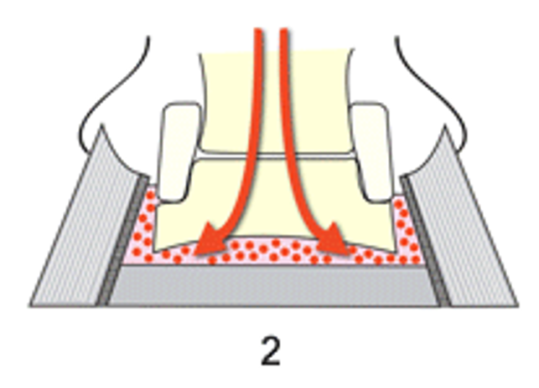
Ayakta Dolaşım Pompası (1)
Ayak yük altında değilken distal phalanx ve tırnak kapsülü arasındaki boşluk (corium) dardır.
Ayak yere basınca distal phalanx taban yastığına baskı yaparak cartilago ungulaeleri yana iter ve tırnak kapsülünü genişletir. Bu durumda, tırnak kapsülü ve distal phalanx arasındaki boşluk artıracağından laminar corium kanla dolar. Bu sırada solea ungulae de düzleşerek distal phalanx ile solea arasındaki boşluğu artırır ve corium solearenin kan ile dolmasını sağlar.

Slide 32
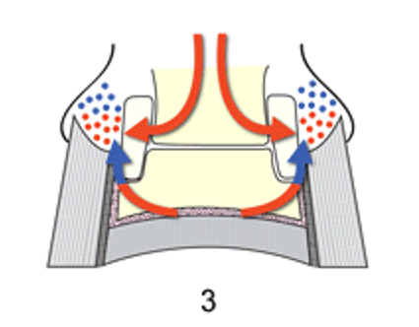

Ayakta Dolaşım Pompası (2)
Ayak bir sonraki adım için kalktığında, tırnak kapsülü daralarak coriuma basınç uygular. Böylece coriumdaki basıncı artan kan, gevşek haldeki corium coronariumdaki venöz pleksuslara geçer.
Ayak yukarı kaldırıldığında kan, distal phalanxtaki arteriel terminallere ulaşmıştır, ancak tırnak kapsülü coriuma baskı yaptığından kan daha ileri gidemez.
Lamellar koryum ancak tırnağa yeniden ağırlık bindiğinde kanla dolar.
Ağırlık altında, corium coronariumun çıkıntısı (ekstensor tendon ve iç duvarın eğimli üst kısmı ile birlikte) koroner venöz pleksusa baskı yaparak kanı bacağın üst bölgelerine hareket ettirir.

Slide 33
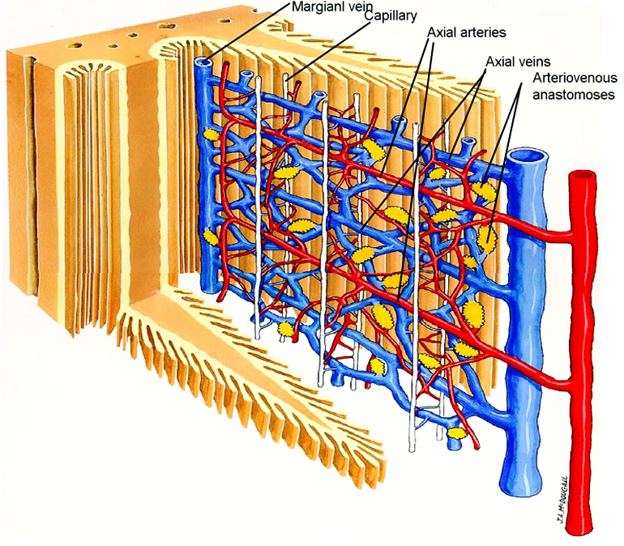
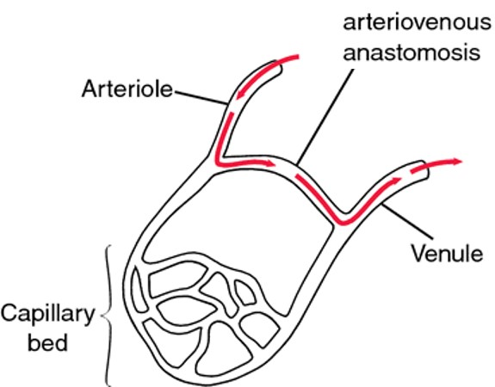
Lamellar Mikrosirkülasyon
Distal phalanxın yüzeyinde bulunan sublamellar dermiste ve dermal lamellalar arasında yoğun bir kapiller damar ağı (kapiller yatak) vardır.
Bu bölgede arter ve venler anastomoz (AVA) yapar. AVA açıkken arteriollerdeki kan kapiller damarlara uğramadan venüllere geçer ve perfüzyon azalır.
AVA, termoregulatör görevi yapar.
AVA, ayak yere çarptığında kapillar yatağın zarar görmemesi için tahliye vanası gibi iş görür.
Primary
epidermal
lamina
Secondary
epidermal
lamina

Slide 34
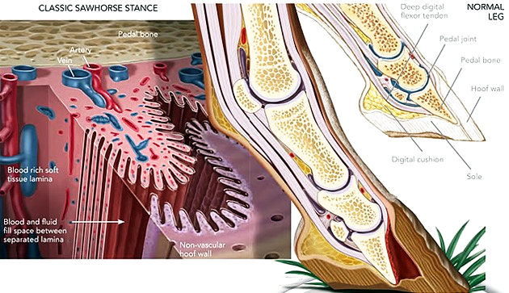
Laminitis
Patogenez:
Ayakta mikrovasküler sistem regülasyonun bozulması (iskemi) epidermal laminalarla kenetlenen dermal tabakayı etkiler.
Laminar bölge iskemisi (yangısel mediatörler, tromboz, vazokonstriksiyon, perivasküler ödem, soğuk veya AVA’nın açılması) lamina dejenerasyonu sonucu distal phalanxın tırnak duvarından ayrılmasına neden olur.
Sağlıklı bir tırnak kapsülünde epidermal lamellalar ve dermal lamellalar birbirine kenetlenerek distal phalanxı askıda tutar. Lamellaların çeşitli nedenlerle harabiyeti sonucu distal phalanx askıda tutulamaz, ucu solea unguleaya doğru aşağı iner. Böylece solea ve coroner band coriumunu ezer ve damarlara hasar vererek şiddetli acıya sebep olur.

Slide 35
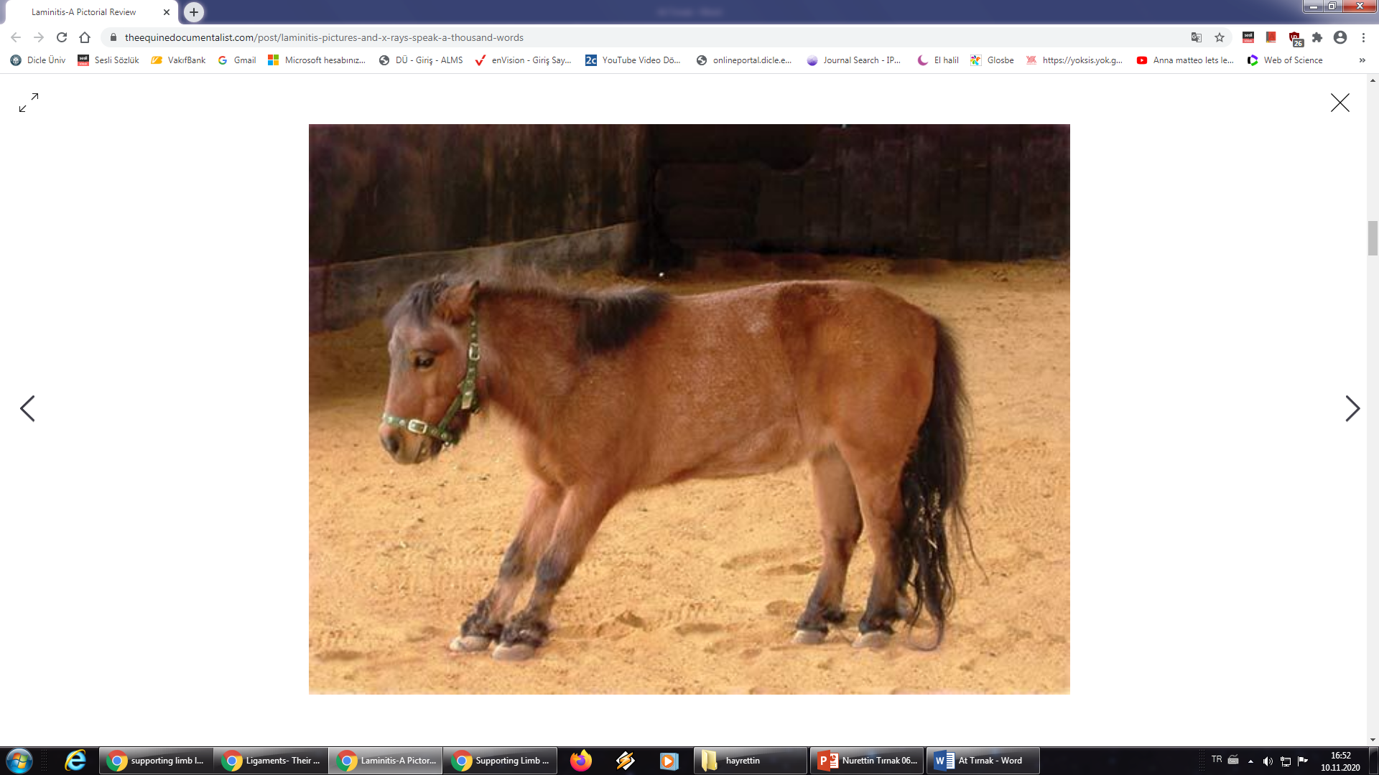
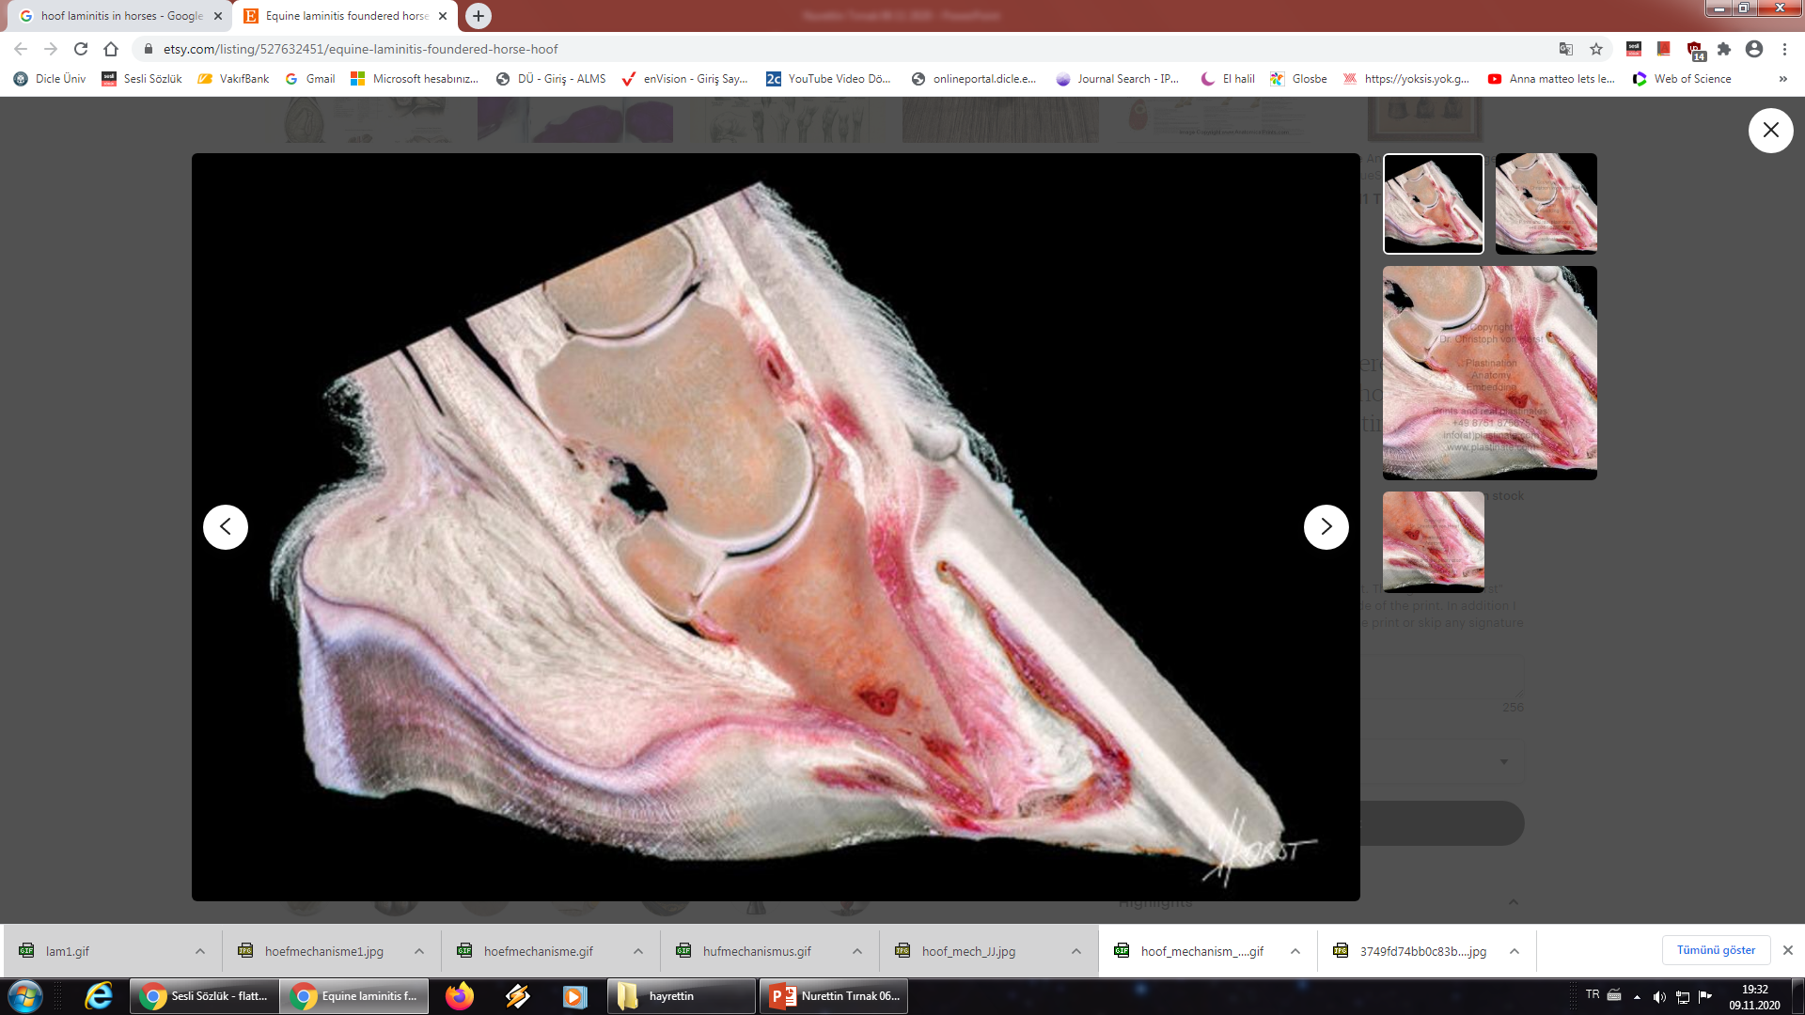
Laminitis Patofizyolojisi
İskemik
Enzimatik (matriks metalloproteinaz)
Endokrin
Metabolik
Yangısel

Slide 36
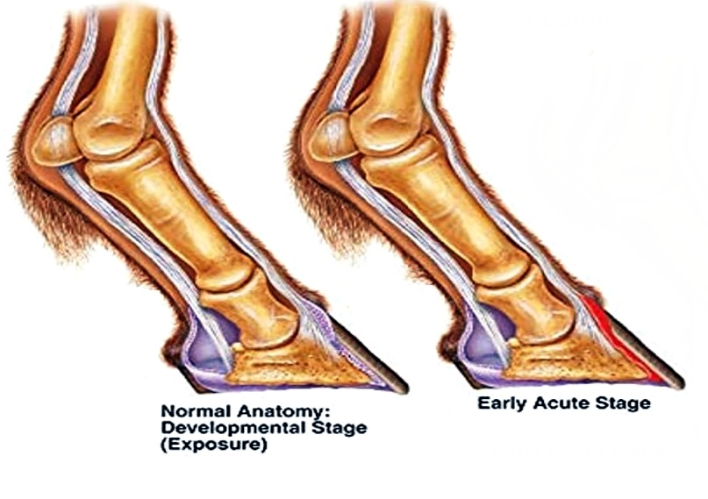
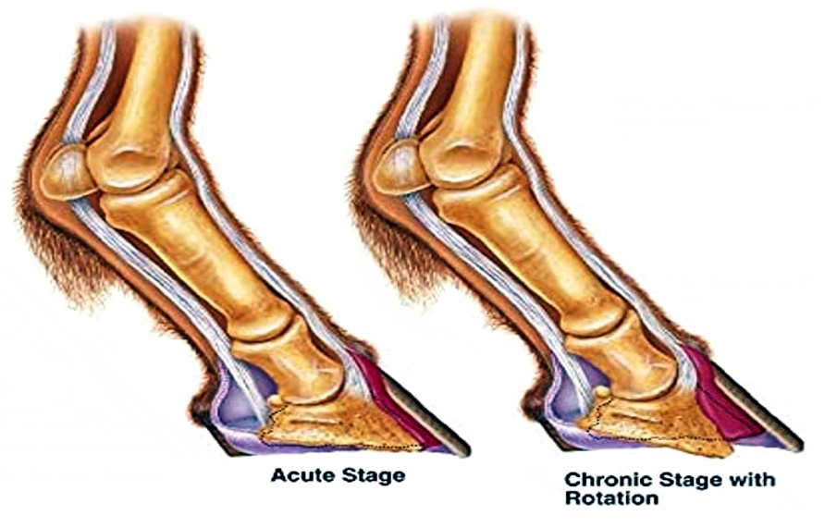
Predispose Faktörler
İskemi
Soğuk, Arteriovenöz şantlar…
Sistemik/Lokal Yangısel Süreçler
Allerjik reaks., Sitokinler, ROS, Sepsis, Şok, Endotoksemi, Kolit, Enterit, Bağırsak düğümlenmesi
Karbonhidrat yüklemesi
Aşırı dane yem alımı,
Endokrin Bozukluklar
Kortikosteroid uyg., Hipotiroidizm, Metabolik send., Cushing Send., Hiperglisemi, Uzun süreli östrus,
Denge bozukluğu
Topallık, kırık rehabilitasyonu…
Bakım
Sert arazi, aşırı kilo, kısa tırnak kesimi…

Slide 37
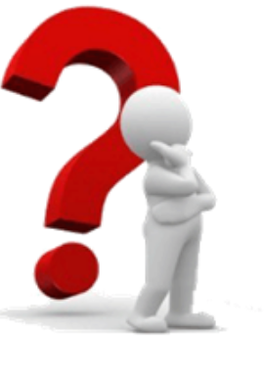
TEŞEKKÜRLER
nurettin.aydilek@dicle.edu.tr

